Slide 1


Slide 2

Corpo Humano

Slide 3
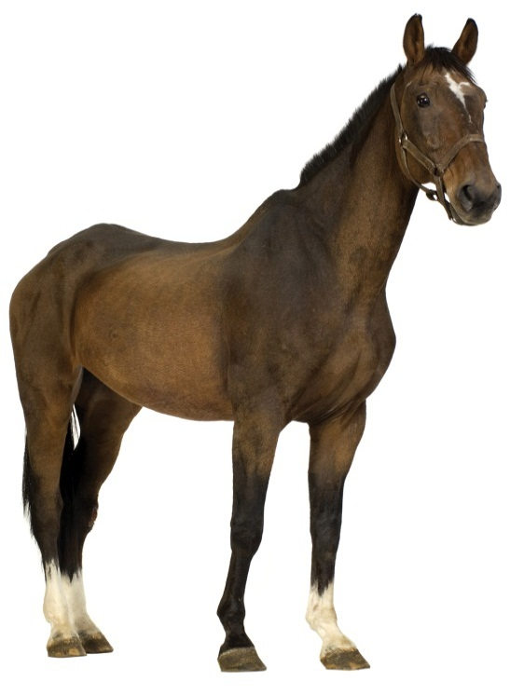
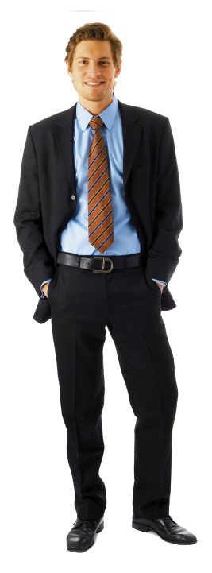
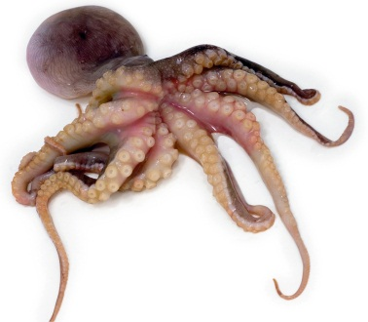
Os animais vertebrados possuem esqueleto interno.
Os animais invertebrados não possuem esqueleto interno.

Slide 4
Esqueleto humano
O esqueleto é um conjunto organizado de ossos com diferentes formas e tamanhos que exerce quatro funções essenciais:
Suporte
Proteção
Locomoção
Reserva
sais minerais
Dá forma ao corpo e suporta os tecidos e os órgãos.
Protege alguns órgãos vitais: cérebro, pulmões, coração, etc.
Permite o movimento, juntamente com músculos e articulações.
Reserva de substâncias como o cálcio e o fósforo.

Slide 5
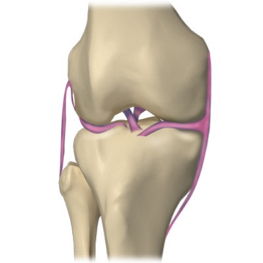
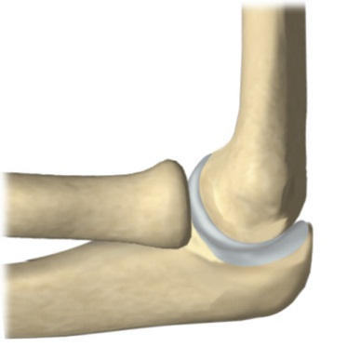
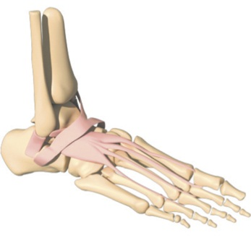
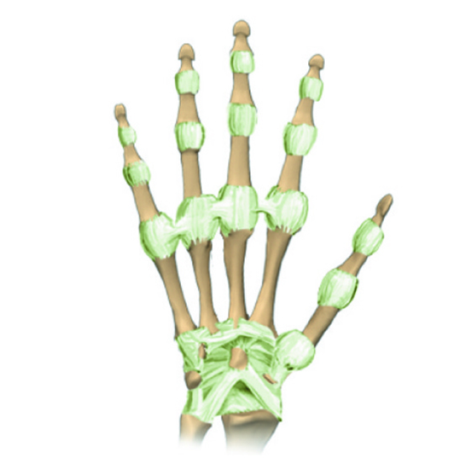
O esqueleto humano é composto por 206 ossos que estão ligados entre si por articulações (zonas de contacto entre os ossos).
Articulação do joelho
Articulação do cotovelo
Articulação do pé
Articulações da mão

Slide 6
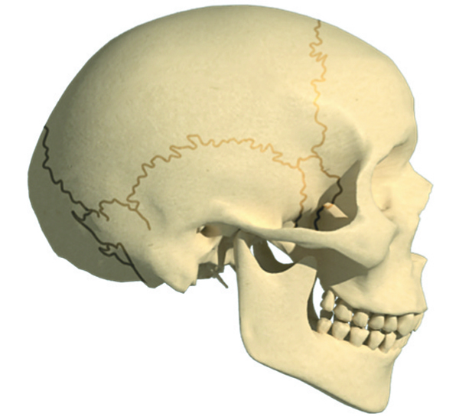
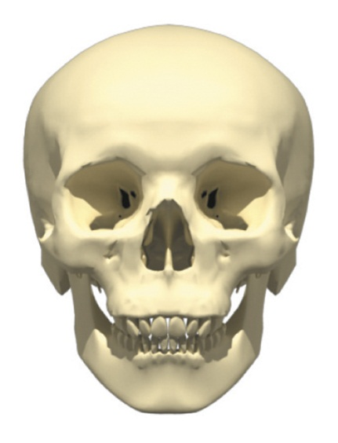
Cabeça
O crânio e a face são as duas partes que constituem a cabeça.
Frontal
Nasal
Parietal
Malar
Maxilar superior
Temporal
Occipital
Mandíbula

Slide 7
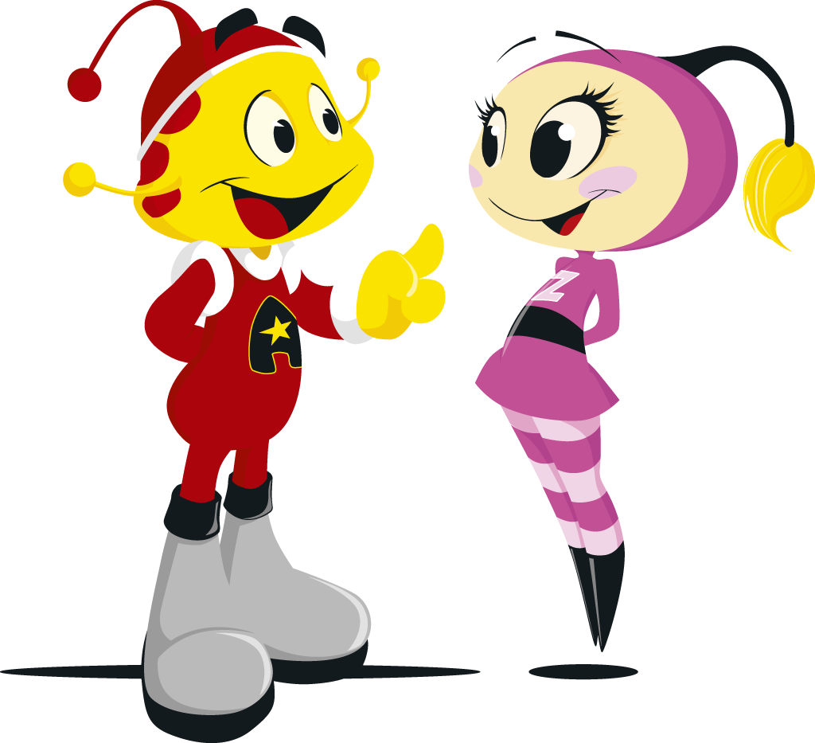
Tronco
A coluna vertebral, o esterno e as costelas são os principais ossos do tronco.

Slide 8
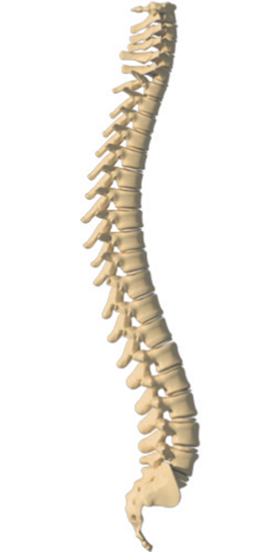
Coluna vertebral
Estrutura central do esqueleto humano. É composta por 33 vértebras.
Porção cervical
(7 vértebras)
Porção dorsal
(12 vértebras)
Sacro
(5 vértebras soldadas)
Porção lombar
(5 vértebras)
Cóccix
(4 vértebras soldadas)

Slide 9
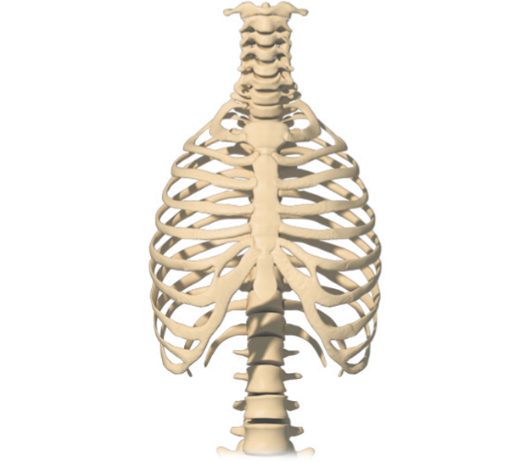
Caixa torácica
É formada por 12 pares de costelas que estão ligadas ao esterno e à coluna vertebral.
Costelas verdadeiras
(7)
Esterno
Costelas flutuantes
(2)
Costelas falsas
(3)
Vértebras lombares

Slide 10

Membros
Os membros superiores e inferiores encontram-se ligados ao tronco através da articulação do ombro e da articulação da anca.

Slide 11
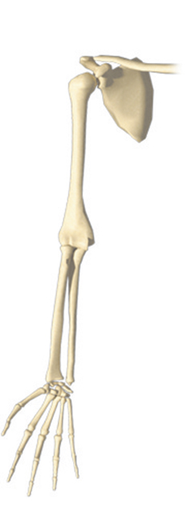
Membros superiores
Escápula – é formada por dois ossos, a omoplata e a clavícula.
Braço – tem um só osso, o úmero.
Antebraço – é composto por dois ossos: o rádio e o cúbito.
Mão – é formada pelo carpo, metacarpo e falanges.
Clavícula
Escápula
Omoplata
Úmero
Braço
Cúbito
Antebraço
Rádio
Carpo
Metacarpo
Mão
Falanges

Slide 12
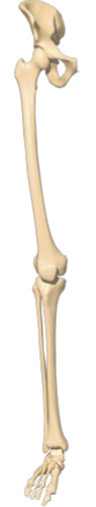
Membros inferiores
Ilíaco
Anca
Anca – tem um só osso, o ilíaco.
Coxa – tem um só osso, o fémur.
Perna – é composta por dois ossos, a tíbia e o perónio.
Pé – é formado pelo tarso, metatarso e falanges.
Fémur
Coxa
Rótula
Tíbia
Perónio
Perna
Tarso
Metatarso
Falanges
Pé

Slide 13
Músculos
Os músculos são órgãos flexíveis e elásticos que se situam por debaixo da pele. Juntamente com os ossos, são responsáveis pelo movimento do corpo humano.
Principais funções dos músculos
Locomoção: movimentos do corpo como andar, correr.
Manutenção da postura corporal: como estar de pé ou sentado, através da contração de músculos que estabiliza as articulações.

Slide 14
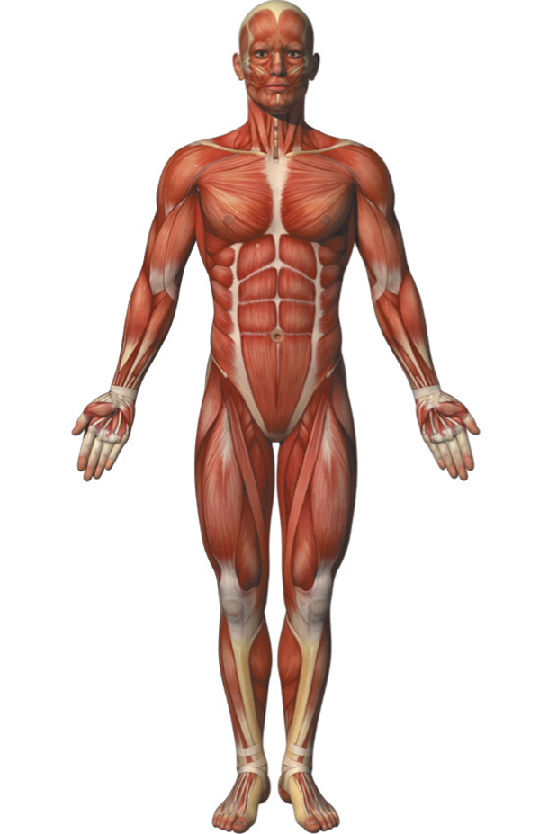
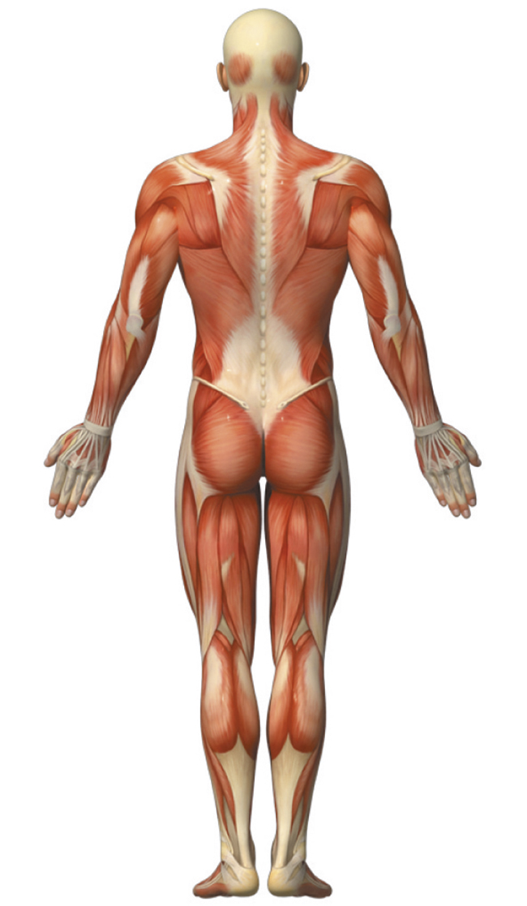
Trapézio
Peitorais
Dorsais
Bicípite braquial
Glúteos
Abdominais
Gémeos

Slide 15

Movimento dos músculos
Músculos voluntários
Estão ligados aos ossos por tendões, o que nos permite pô-los em movimento. Quando corremos, saltamos, levantamos os braços, abrimos ou fechamos a boca, os músculos contraem-se (encolhem) ou distendem-se (esticam).

Slide 16
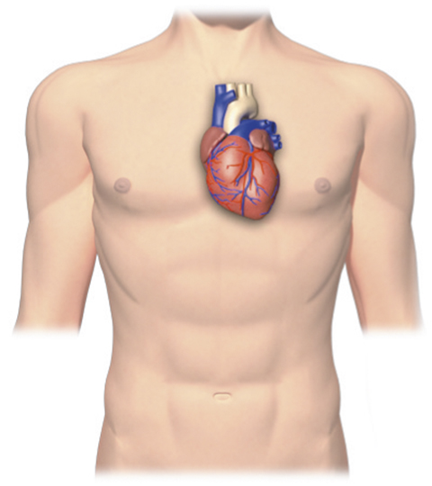
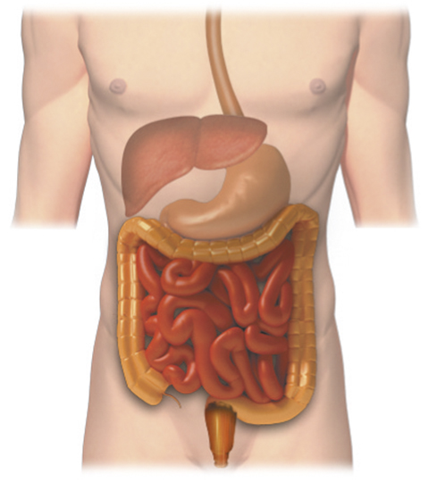
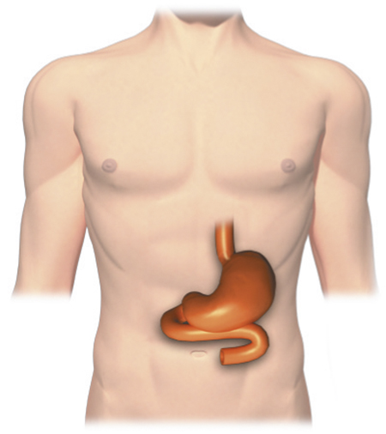
Músculos involuntários
Não estão ligados aos ossos e movem-se independentemente da nossa vontade.
Observa os exemplos abaixo.

Slide 17
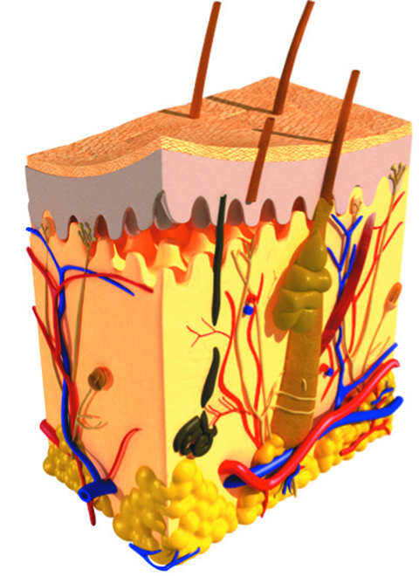
Pele
A pele é resistente e flexível. É o maior órgão do corpo humano.
Na pele podemos distinguir duas camadas:
Epiderme: camada exterior da pele, mais delgada e em constante renovação.
Derme: camada intermédia mais espessa que torna a pele resistente e elástica.

Slide 18
Funções da pele
  Função protetora:
  Impede a entrada de agentes estranhos (poeiras).
  Impede a entrada de microrganismos (fungos, bactérias e vírus).
  Impede a desidratação.
  Torna o corpo impermeável à água.
  Possibilita a formação de vitamina D, através da exposição adequada ao sol, tão importante para a saúde dos ossos.

Slide 19
Função termorreguladora:
  Mantém a temperatura corporal, através da produção de suor, quando está calor, e da ereção dos pelos, quando está frio.
Função excretora:
  Elimina as toxinas através da transpiração.
Função sensorial:
  Permite distinguir sensações através de terminações nervosas que respondem a estímulos (temperatura, pressão, dor).

Slide 20
Exercícios
1 – Associa as expressões, de forma a obteres frases corretas.
1 – … que protege o cérebro.
A – O esqueleto...
2 – … unem os ossos.
B – As articulações…
3 – … é o conjunto de todos os ossos.
C – O crânio é o osso…
4 – … não têm esqueleto interno.
D – Os pulmões e o coração…
5 – … são protegidos pelas costelas e pelo esterno.
2 – Quais as situações que representam movimentos voluntários?
A – saltar à corda
B – coração a bater
C – correr

Slide 21
3 – Classifica as afirmações em verdadeiras (V) e falsas (F).
A – O maior órgão do corpo humano é a pele.
B – A derme é a camada exterior da pele.
C – Os pelos protegem a pele das agressões do meio.
D – A hipoderme é a camada intermédia da pele.
E – A pele protege o corpo dos raios solares, micróbios e poeiras.
F – É através da transpiração que a pele expele as impurezas.
G – A epiderme é a camada mais profunda da pele.

